Slide 1
Ломоносов Михаил Васильевич
"Нет стремления более естественного, чем стремление к знанию." - М.Монтень

Slide 3
Пушкин А.С. О Ломоносове М.В.
Ломоносов был великий человек.
Между Петром I и Екатериной II он один является самобытным сподвижником просвещения.
Он создал первый университет.
Он, лучше сказать, сам был первым нашим университетом.

Slide 4
Что Вы знаете о Ломоносове М.В.?
В каком веке жил М.В. Ломоносов?
- XV веке
- XVIII веке
- XIX веке

Slide 5
Что Вы знаете о Ломоносове М.В.?
В каком веке жил М.В. Ломоносов?
- XV веке
- XVIII веке
- XIX веке

Slide 6
Что Вы знаете о Ломоносове М.В.?
В каком возрасте начал обучение М.В. Ломоносов?
В 8 летнем
В 12 летнем
В 19 летнем

Slide 7
Что Вы знаете о Ломоносове М.В.?
В каком возрасте начал обучение М.В.Ломоносов?
В 8 летнем
В 12 летнем
В 19 летнем

Slide 8
Образование М.В. Ломоносова
Начальное
Богословское
Первый Петербургский период
Учёба за границей
Второй петербургский период (адъюнкт, Профессор, Коллежский советник)

Slide 9
Открытие первого русского университета
Ломоносов сближается с любимцем императрицы Елизаветы И. И. Шуваловым, что создаёт ему массу завистников.
Под влиянием Ломоносова совершается в 1755 году открытие Московского университета, для которого он составляет первоначальный проект, основываясь на «учреждениях, узаконениях, обрядах и обыкновениях» иностранных университетов.
В 1756 году Ломоносов отстаивает права низшего русского сословия на образование в гимназии и университете.

Slide 10
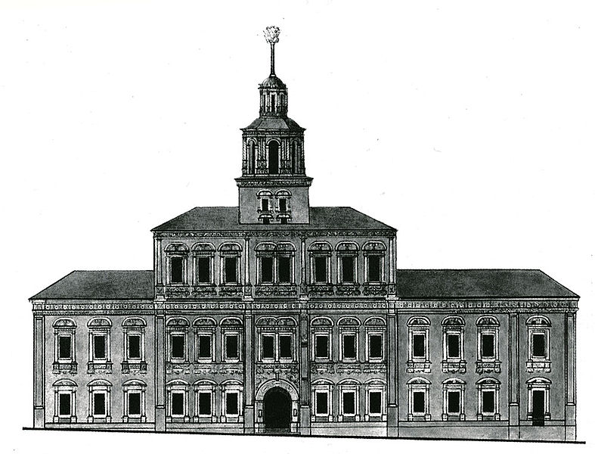
Московский университет

Slide 11
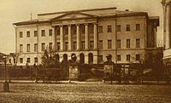
Московский университет

Slide 12
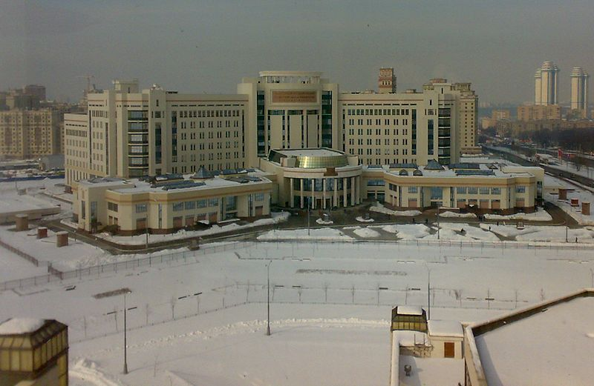
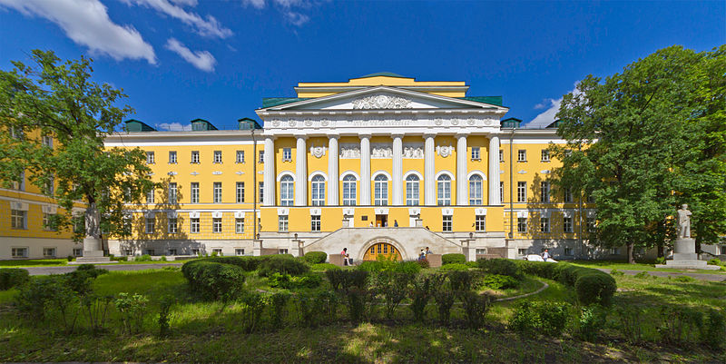
Московский университет

Slide 13
Что Вы знаете о Ломоносове М.В.?
В 1940 году московскому университету было присвоено имя
Императрицы Елизаветы Петровны
Ивана Шувалова
Михаила Ломоносова

Slide 14
Что Вы знаете о Ломоносове М.В.?
В 1940 году московскому университету было присвоено имя
Императрицы Елизаветы Петровны
Ивана Шувалова
Михаила Ломоносова

Slide 15
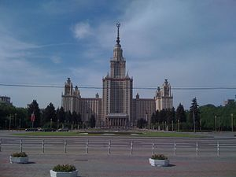
ФГБОУ ВПО «Московский государственный университет имени М. В. Ломоносова»,

Slide 16
Научная деятельность Ломоносова М.В.
Естествознание
Физика
Химия
Металлургия
Астрономия
География

Slide 17
Научная деятельность Ломоносова М.В.
Естествознание
Гуманитарные науки
Риторика
Грамматика
История
Педагогика

Slide 18
Научная деятельность Ломоносова М.В.
Естествознание
Гуманитарные науки
Литература и искусство
Поэзия
Проза
Публицистика
Критика
Переводы

Slide 19
Научная деятельность Ломоносова М.В.
Естествознание
Гуманитарные науки
Литература и искусство
Изобразительное искусство
Мозаики

Slide 20
Научная деятельность Ломоносова М.В.
Естествознание
Гуманитарные науки
Литература и искусство
Изобразительное искусство

Slide 21
Что Вы знаете о Ломоносове М.В.?
О каком природном явлении идет речь в стихотворении М.В. Ломоносова?
Достигло дневное до полночи светило, Но в глубине лица горящего не скрыло, Как пламенна гора казалось меж валов И простирало блеск багровый из-за льдов. Среди пречудныя при ясном солнце ночи Верьхи златых зыбей пловцам сверкают в очи.

Slide 22
Что Вы знаете о Ломоносове М.В.?
О каком природном явлении идет речь в стихотворении М.В. Ломоносова?
Вечерний закат
Начало шторма
Полярный день

Slide 23
Что Вы знаете о Ломоносове М.В.?
О каком природном явлении идет речь в стихотворении М.В. Ломоносова?
Вечерний закат
Начало шторма
Полярный день

Slide 24
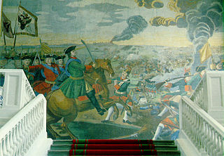
Что Вы знаете о Ломоносове М.В.?

Slide 25
Что Вы знаете о Ломоносове М.В.?
Известнейшая картина-мозаика созданная М.В. Ломоносовым.
Укажите её название.
Полтавская битва
Бородинская битва
Куликовская битва

Slide 26
Что Вы знаете о Ломоносове М.В.?
Известнейшая картина-мозаика созданная М.В. Ломоносовым.
Укажите её название.
Полтавская битва
Бородинская битва
Куликовская битва

Slide 27
А какой Ломоносов был в жизни?
Физические качества:
выдающейся крепости и силы почти атлетической.
Образ жизни:
простонародный.
Умственные качества:
жадный к знанию, исследователь, стремящийся к открытию нового.

Slide 28
Физическая Химия
Физическая химия, есть наука, объясняющая на основании положений и опытов физики то, что происходит в смешанных телах при химических операциях.
В 1752 году М. В. Ломоносовым была намечена огромная программа изучения растворов, которая не полностью реализована и по сию пору!

Slide 29
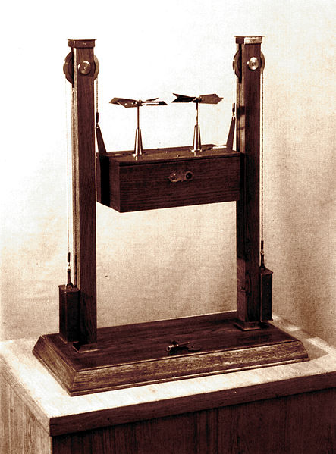
Невероятно - но факт!
М.В. Ломоносов разработал и сделал действующую модель
Вертолёта (для метеоисследований)

Slide 30
Что Вы знаете о Ломоносове М.В.?
О каком законе идет речь?
Все перемены, в натуре случающиеся, такого суть состояния, что сколько чего у одного тела отнимется, столько присовокупится к другому, так ежели где убудет несколько материи, то умножится в другом месте...
Закон сохранения импульса
Закон сохранения массы
Закон сохранения энергии

Slide 31
Что Вы знаете о Ломоносове М.В.?
О каком законе идет речь?
Все перемены, в натуре случающиеся, такого суть состояния, что сколько чего у одного тела отнимется, столько присовокупится к другому, так ежели где убудет несколько материи, то умножится в другом месте...
Закон сохранения импульса
Закон сохранения массы
Закон сохранения энергии

Slide 32
Что Вы знаете о Ломоносове М.В.?
О каком законе идет речь?
Сей всеобщий естественный закон простирается и в самые правила движения, ибо тело, движущее своею силою другое, столько же оные у себя теряет, сколько сообщает другому, которое от него движение получает.
Закон сохранения импульса
Закон сохранения массы
Закон сохранения энергии

Slide 33
Что Вы знаете о Ломоносове М.В.?
О каком законе идет речь?
Сей всеобщий естественный закон простирается и в самые правила движения, ибо тело, движущее своею силою другое, столько же оные у себя теряет, сколько сообщает другому, которое от него движение получает.
Закон сохранения импульса
Закон сохранения массы
Закон сохранения энергии

Slide 34
В честь Ломоносова названы:
различные научные и учебные заведения,
город в составе Санкт-Петербурга,
а также многочисленные улицы, ряд сёл и районов,
космические объекты (два кратера и астероид),
хребет, полуостров и течение.
В 1950 году В.И. Герасимовским был назван открытый им новый минерал ломоносовит

Slide 35
Что Вы знаете о Ломоносове М.В.?
Где находится хребет Ломоносова?
В Архангельской области
В Северном Ледовитом океане
В Антарктиде

Slide 36
Что Вы знаете о Ломоносове М.В.?
Где находится хребет Ломоносова?
В Архангельской области
В Северном Ледовитом океане
В Антарктиде

Slide 37
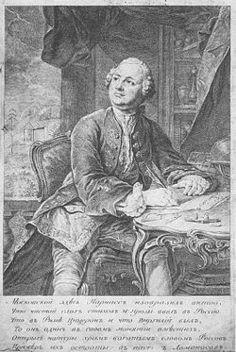
Память о Ломоносове М.В.
Гениальный учёный
Практик
Патриот

